Slide 1
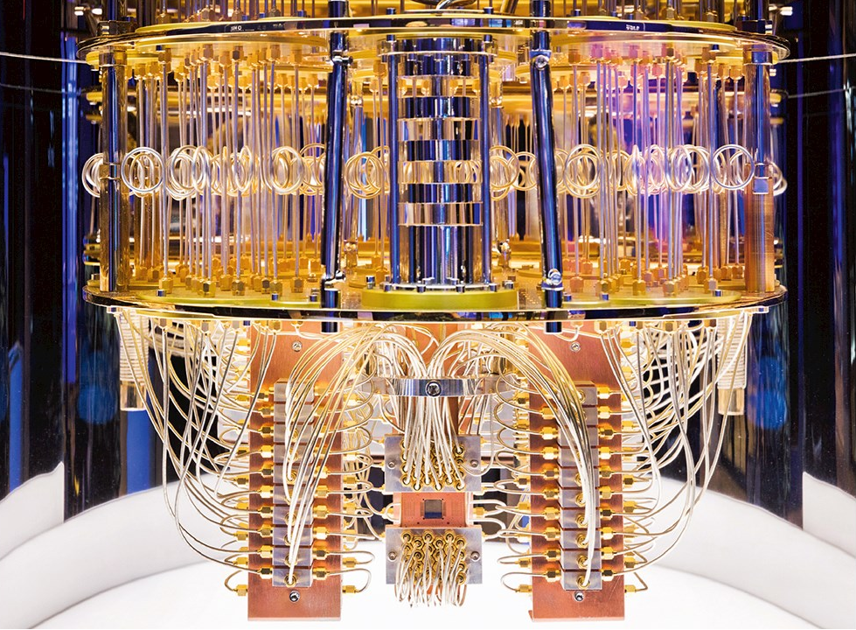
Quantum Computers
Ben Sleurs 1PROJ

Slide 2
Quantum Computers
Geschiedenis
Hoe werken ze?
Zijn ze de toekomst?

Slide 3
Geschiedenis
Voorgesteld door Paul Benioff in 1980
Quantum versie van Turing machine
Theoretisch bestaan bewezen
‘Quantum Supremacy’ in 1982
Richard Feynman
Problemen oplossen die klassieke computers niet kunnen
Notes:
Turing machine is concept van computers, turing machine is logisch volmaakt, kan elke berekning in principe maken
Quantum Supremacy: minstens 1 probleem veel sneller door QC opgelost dan klassiek

Slide 4
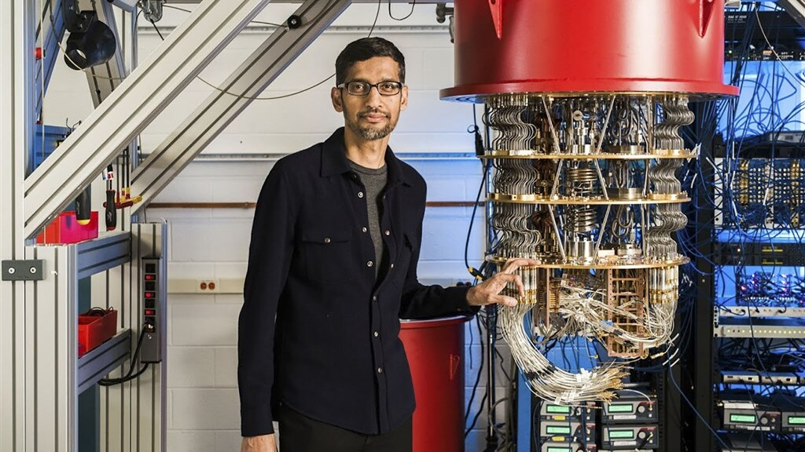
Geschiedenis
Eerste computer in 1998
2 quantum bits (Qubit)
3 Amerikaanse wetenschappers
‘Quantum Supremacy’ in 2019
Computer van Google
53 werkende Qubits
200 seconden vs 10 000 Jaar
Notes:
In 1998 Isaac Chuang of the Los Alamos National Laboratory, Neil Gershenfeld of the Massachusetts Institute of Technology (MIT), and Mark Kubinec of the University of California at Berkeley
Qubit = quantum bits
53 werkende van de 54 =9*6 qubits
Controversy niet vergeten, IBM neemt het in twijfel
Google CEO: Sundar Pichai

Slide 5
Hoe werken ze?
Fundamenteel verschil in bits
Klassiek: 0 of 1
Qubits: Combinatie 0 en 1
Maakt gebruik van superpositie
Spin deeltje kan tegelijk up en down zijn
Bv. 70% up 30% down
Up spin = 0, down spin =1
Qubit is bv. een elektron
Notes:
Combinatie 0 en 1 is belangrijk, DIT BENADRUKKEN, superpositie is niet zo belangrijk
Superpositie: denk aan schrodingers kat, kat is dood en levend tegelijkertijd, dood is 0 levend is 1
Spin: ingewikkelijkd maar binair, stel voor als: naar boven draaiend =up, naar onder draaiend = down

Slide 6
Hoe werken ze?
Voordelen
Alternatieve manier van computing
Qubit heeft meerdere waarden tegelijk
Veel sneller voor specifieke problemen
Nadelen
Qubits toevoegen bijna onmogelijk
Qubits bestaan niet lang
Werkt met waarschijnlijkheden
Werkt alleen in extreme omstandigheden
Notes:
Alternatieve manier, niet gewoon klassieke computers die beter zijn
Meerdere waarden tegelijk, helpt bijvoorbeeld bij traveling salesman probleem, computatie moet njiet opslitsen bij kruispunt
Beste huidge QC’s hebben nog geen 100 bits in het totaal, tegenover miljoenen in je labtop

Slide 7
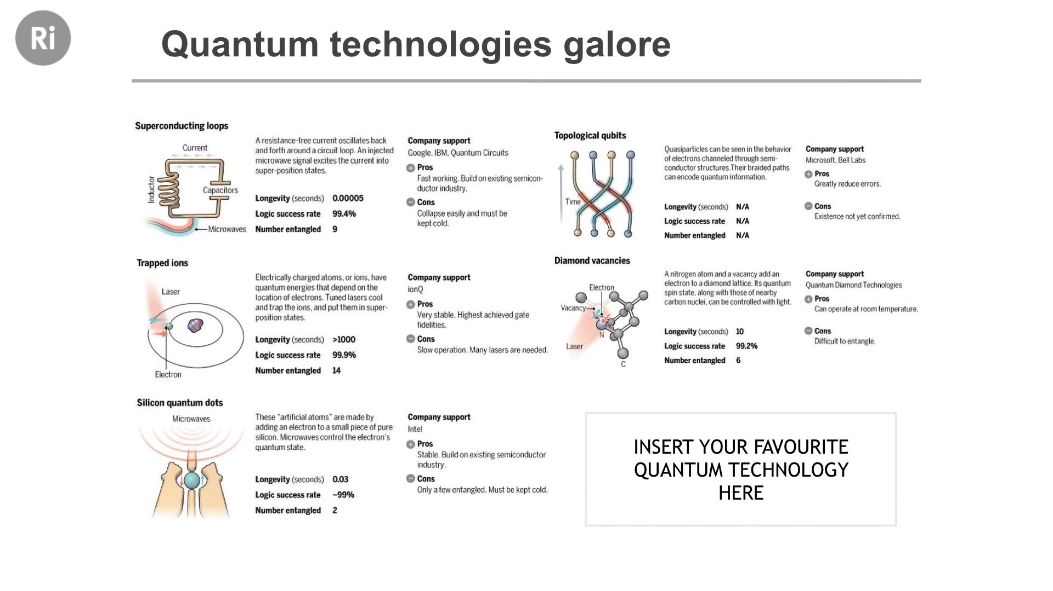
7
Notes:
-Praktische voorbeelden van vorige slides
-Bedrijven die ze gemaakt hebben
-verschillende parameters, hoe lang ze leven, logic succes rate (waarschijnlijkheid), number entangled=#qubits
-omstandigheden, bv ‘must be kept cold’, bijna absolute nulpunt

Slide 8
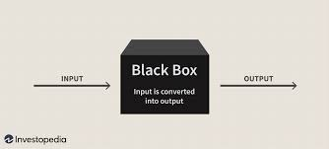
Demo
We steken een bit in zwarte doos
Zwarte doos heeft 50 procent kans om bit te flippen
Geen info of bit geflipt is
We willen de bit als 0 terugkrijgen
Notes:
-zwarte doos is metafoor voor iets dat onze input verandert zonder dat wij weten wat
-bitflip: maakt van 0 een 1 en van 1 een 0

Slide 9

Demo
Klassiek
Ofwel is bit 1 en moeten we flippen
Ofwel is bit 0 en moeten we niet flippen
50 procent kans
Quantum
Maken bit 50/50 superpositie van 0 en 1
Bit komt altijd 50/50 terug
Altijd zelfde actie nodig
100 procent kans

Slide 10
Zijn ze de toekomst?
IBM quantum computer
Simuleren quantum systemen
Specifieke problemen (traveling salesman)
Cryptografie
Kunnen klassieke cryptografie makkelijk kraken
Quantum cryptografie is onmogelijk te kraken
Race
Notes:
IBM computer kan je zelf al gebruiken, via cloud en aanvraag
Heel goed in simuleren quantum systemen, hier wordt het ook voornamelijk voor gebruikt
Enkel voor andere specifieke problemen, zoals (miss) traveling salesman, miss ook niet
VOLGENS MIJ REDEN WAAROM VEEL GROTE IT BEDRIJVEN INVESTEREN:: CRYPTOGRAFIEFIEFIEFIEFIEFIEFIE

Slide 11
Zijn ze de toekomst?
Vervangen klassieke computers niet
20-100 bits vs miljoenen
Enkel voor specifieke problemen
Moeilijke omstandigheden
Geen quantum computers zonder klassieke computers (voorlopig)

Slide 12

Zijn er nog vragen?

Slide 13
Bedankt voor het luisteren!

